Slide 1
MATEMATIKA 6. RAZRED
ULOMEK IN ŠTEVILO 1
Rosana Švara, OŠ Branik
Olimje, 2011

Slide 2
URESNIČITEV CILJEV PROJEKTA:
Izvedba v blok uri
Problemski pouk
Raziskovalno delo
Delo z modeli

Slide 3
CILJI MATEMATIKE :
vedeti kdaj je ulomek večji, manjši ali enak ena,
spoznati, da ulomek z imenovalcem 0 ne obstaja,
prepoznati posamezne ulomke kot naravna števila ter znati zapisati ulomek s celim delom in ulomkom manjšim od 1.
PONOVITEV ŽE OSVOJENIH CILJEV:
potence
števec in imenovalec
predstavitve ulomkov na modelih
števke

Slide 4
1. KORAK: Učenci naštejejo in zapišejo vse števke
.
0, 1, 2, 3, 4, 5, 6, 7, 8, 9

Slide 5
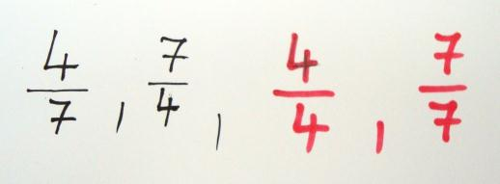
2. KORAK: Učenci si skupaj si izberejo dve števki ter z njima zapišejo ulomek.

Slide 6
3. KORAK: Na enak način ( s ponavljanjem) učenci zapišejo vse ulomke iz števk 1in 2 ( 1, 2, 3 in 4).
RAZISKAVA UČENCEV:
Koliko ulomkov ste zapisali v vsakem primeru? ( 2 ---- 4, 3 -----9, 4 -----16 )
Koliko ulomkov bi lahko zapisali s petimi števkami? ( 25 )
V kakšni povezavi je število ulomkov s številom izbranih števil? TO SO POTENCE

Slide 7
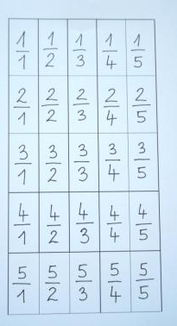
4.KORAK: Učenci v mrežo zapišejo vse ulomke, ki jih lahko sestavijo iz števk 1,2,3,4 in 5.
REZULTATI: Večina učencev je v tem primeru ulomke že sistematično zapisovala.

Slide 8
RAZISKAVA: Učenci izrežejo ulomke in jih razporedijo v poljubne skupine tako, da lahko opišejo njihove skupne lastnosti.

Slide 9
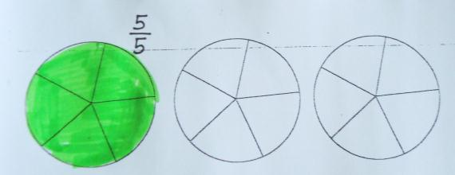
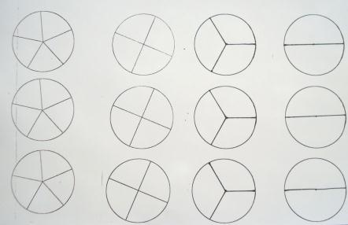
RAZISKAVA: Učenci ugotavljajo , kaj je skupnega ulomkom 1/1 , 2/2, 3/3,… (pomagajo si z modeli krogov).

Slide 10
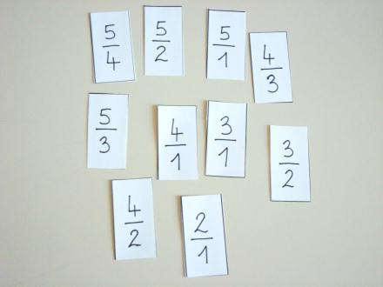
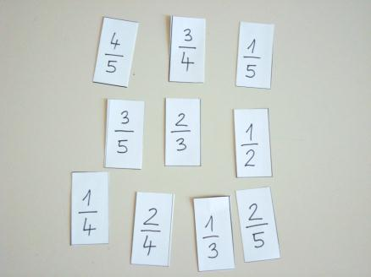
RAZISKAVA: Po učiteljevem navodilu si učenci preostale ulomke razporedijo tako, da imajo ulomki prve skupine števce manjše od imenovalcev, v drugi pa obratno. Ugotavljajo skupne značilnosti.

Slide 11
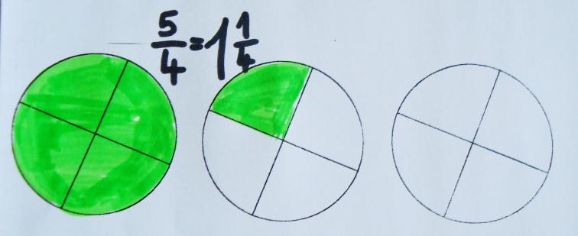
KORAK:
Pri ulomkih večjih od 1 ugotovijo, da potrebujemo več celot. Na dodatnih modelih izpeljemo postopek za zapis ulomka s celim delom in ulomkom manjšim od 1.

Slide 12
RAZMISLEK: Zakaj sem se pri izbiri števk na začetku naloge izognila številu 0?
UGOTOVITEV:
Veliko učencev je ugotovilo, da se ulomkov z imenovalcem 0 ne da predstaviti oziroma so uporabili pojem, da ne obstajajo.

Slide 13
evalvacija
učenci so obe šolski uri motivirani ter ves čas dejavni
vsak učenec se pri delu čuti uspešen
omogočena je diferenciacija
učenci nove pojme odkrijejo samostojno, izkustveno
svoje znanje bogatijo s sodelovalnim delom med sošolci
blok ura omogoča celosten pogled na dano vsebino, brez prekinitev
učenci se ob doseganju ciljev naučijo tudi drugih veščin
( sistematično zapisovanje, opazovanje in iskanje idej in
modelov za raziskovanje)

